Slide 1





Tập làm văn (Tuần 5-Tiết 2)

Slide 2


Biết rút kinh nghiệm khi viết bài văn tả cảnh
(về ý, bố cục, dùng từ, đặt câu…).
Nhận biết được lỗi trong bài và tự sửa được lỗi.
Yêu quý cảnh đẹp quê hương.

Slide 3


Notes:
Hỏi bài cũ

Slide 4

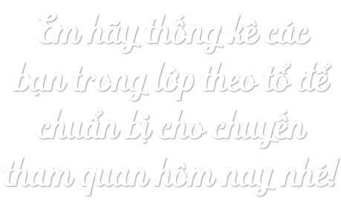


Notes:
Qua đến mỗi hoạt động, GV nói là đến trạm mới trên chuyến hành trình của mình

Slide 5

Trong các bài viết
tả cảnh vừa rồi, các em đã đưa cô đến mọi miền xinh đẹp của tổ quốc.
Cô mời cả lớp
cùng nhìn lại với cô!

Slide 6




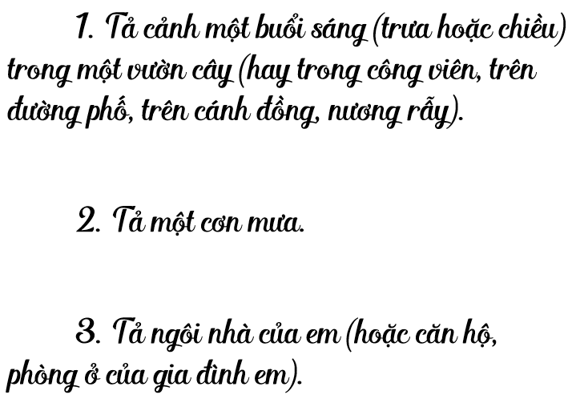



Slide 7


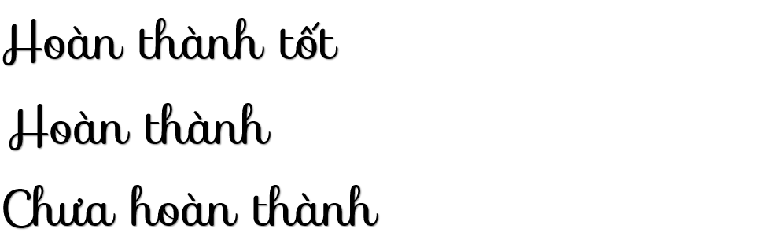
: .......... bạn
: .......... bạn
: .......... bạn
Notes:
GV điền số vào

Slide 8


Ưu điểm
Hiểu đề, viết đúng yêu cầu.
Xác định đúng yêu cầu bài viết.
Diễn đạt câu, ý hay.
Có nhiều sáng tạo khi miêu tả.
đã biết dùng hình ảnh so sánh, nhân hóa.
Hình thức trình bày sạch, đẹp.
...
Notes:
Tùy theo tình hình lớp, GV thêm vào dấu ...

Slide 9

Hạn chế
Còn mắc phải một số lỗi chính tả.
Cách dùng từ, đặt câu chưa hợp lí.
Cách trình bày.
...
Notes:
Tùy theo tình hình lớp, GV thêm vào dấu ...

Slide 10

Chính tả
Dùng từ
Đặt câu
Bố cục

Slide 11

Đủ 3 phần: Mở bài, thân bài, kết bài.
Bố cục
Cân đối giữa ba phần, trong đó phần thân bài dài nhất.
Phần thân bài có thể chia thành những đoạn nhỏ, biểu đạt một nội dung trọn vẹn.
VD: Trước, trong và sau cơn mưa.

Slide 12
- Dùng thừa từ:
VD: Quê hương em có rất nhiều thắng cảnh đẹp.
(Từ Hán Việt: thắng cảnh = cảnh đẹp)
Dùng từ
- Dùng sai từ:
VD: Tiếng mưa rơi rả rích trên mái tôn.
(thay bằng từ lộp độp)

Slide 13
- Sử dụng dấu câu không hợp lí.
VD: Khoảng năm giờ rưỡi. Nhiều người tập thể dục ở công viên.
(Khoảng năm giờ rưỡi, nhiều người tập thể dục ở công viên.)
- Có thể sử dụng linh hoạt các kiểu câu để cho bài viết sinh động hơn (câu kể, câu hỏi, câu cảm thán,...)
Đặt câu

Slide 14
trông vườn
vức rác
...
trông
Chính tả
vứt
Notes:
Tùy tình hình thực tế trên lớp, GV đưa từ học sinh viết sai vào để sửa chữa

Slide 15

Nhìn lại bài viết
Em hãy đọc lại bài và sửa lỗi nhé!
Notes:
Tùy tình hình thực tế trên lớp, GV đưa từ học sinh viết sai vào để sửa chữa

Slide 16


Em là “cây bút trẻ”
Cùng lắng nghe
những đoạn
văn hay nhé!
Notes:
Tùy theo tình hình lớp, GV thêm vào dấu ...

Slide 17
Mặt trời dần dần hiện lên sau mấy dãy nhà cao tầng và bắt đầu chiếu ánh nắng dịu nhẹ của buổi sớm mai. Cả một khoảng không rộng lớn đang từ từ chuyển sắc. Thay thế cho màn đêm mờ ảo là ánh sáng hồng tươi đang lan tràn khắp không gian. Nó trở nên nhẹ, trong, mát rượi, kích thích vào từng thớ thịt, khiến con người ta cảm thấy khoan khọái lạ thường. Bên dưới kia, hàng cây xanh cũng vừa tỉnh giấc, đang khẽ rùng mình. Trên những chiếc lá ướt đẫm hơi sương là những chú sâu còn ngái ngủ, khẽ cuộn tròn người trong lá chưa chịu chào đón bình minh. Những chú chim chăm chỉ hơn đã dậy từ khi nào và đang cất lên những khúc ca đón chào ngày mới. Theo tiếng chim ca, những tia nắng vàng tươi cũng bắt đầu nhảy múa hát ca trên nhũng con đường. Không gian không còn yên tĩnh mà chuyển dần sang huyên náo rộn ràng. Đó là tiếng nói cười rộn rã của những cô cậu học trò đang rảo bước tới trường, là tiếng động cơ xe máy và tiếng còi tàu buổi sớm. Tất cả dường như đã bừng tỉnh để bắt đầu một ngày mới rộn ràng.
(Sưu tầm)

Slide 18

Viết lại đoạn văn chưa đạt nhé!

Slide 19

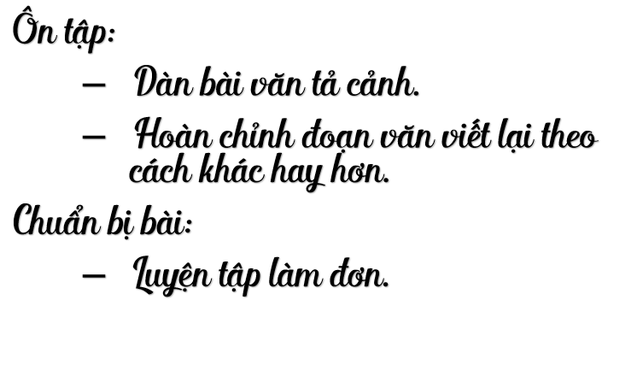
Dặn dò

Slide 20
